Slide 1
Ethers.js simple storage

Slide 2
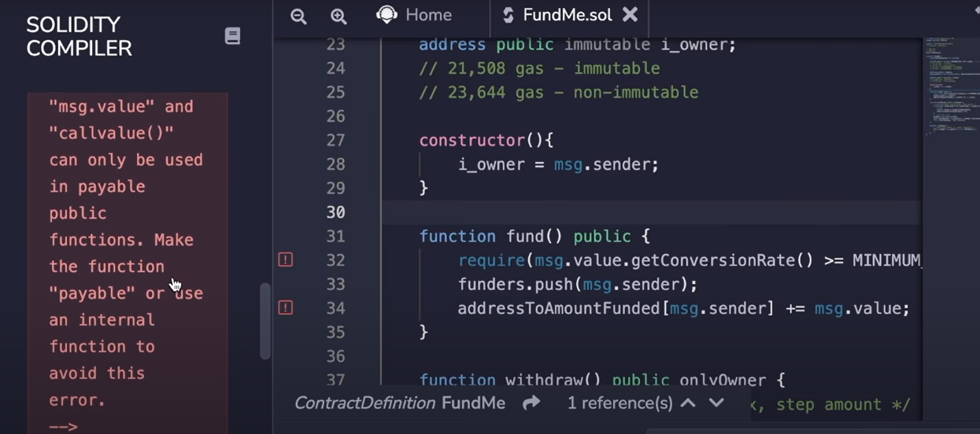
Strategi mengatasi debug yang efektif dan mendapatkan bantuan
Saat kita melmbuat suatu project pasti mengalami sebuah kesalahan seperti eror dan kita tidak tahu bagaimana cara untuk mengatasi eror pada koodingan yang kita buat, tetapi tenang saja Ketika mengalami tersebut kita bisa bertanya sebuah komunitas seputar koodingan cara nya sebagai berikut

Slide 3
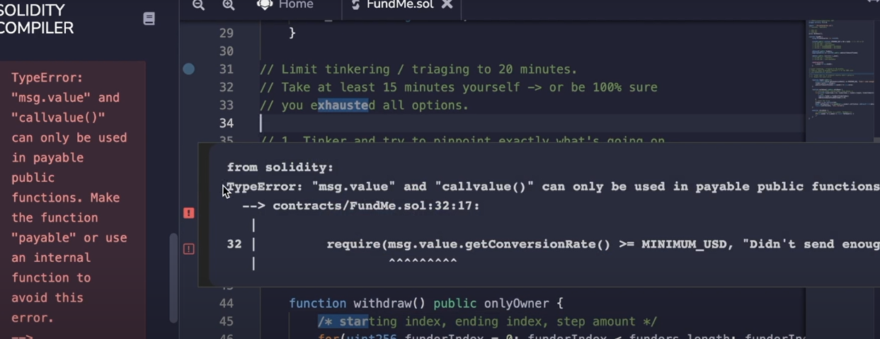
Strategi mengatasi debug yang efektif dan mendapatkan bantuan
Pertama kita bisa lihat letak debug nya dimana contoh nya seperti Digambar di samping, dimana Ketika kita mengarahkan kusor kita ke tanda merah kotak di koodingan kita maka muncul lah suatu keterangan eror nya.

Slide 4
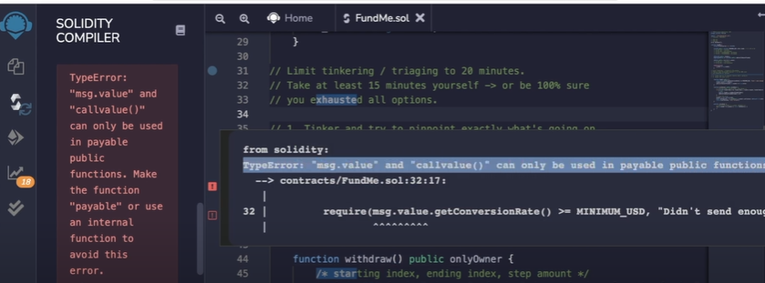
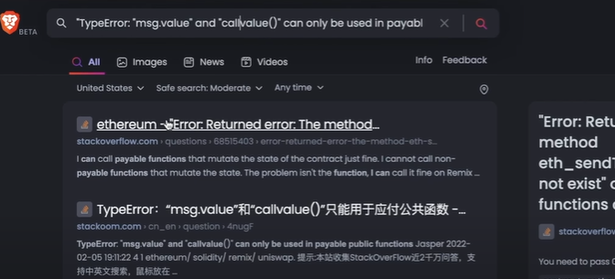
Strategi mengatasi debug yang efektif dan mendapatkan bantuan
Lalu kita copy paste dan search di google lalu klik web pada dipencarian cari yang letak debug nya yang sama

Slide 5
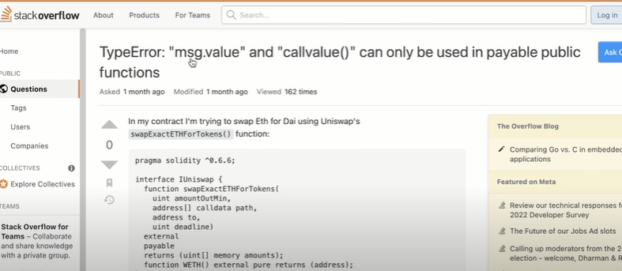
Strategi mengatasi debug yang efektif dan mendapatkan bantuan
Setelah ketemu debug nya maka di web stackoverflow disana ada penjelasan untuk mengatasi debug nya dan bisa bertanya disana

Slide 6
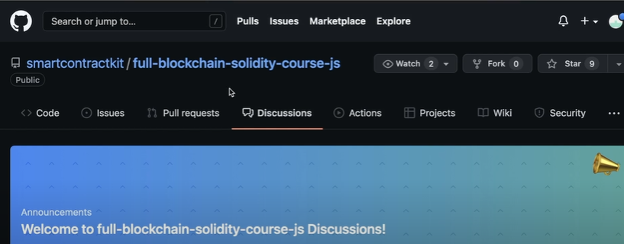
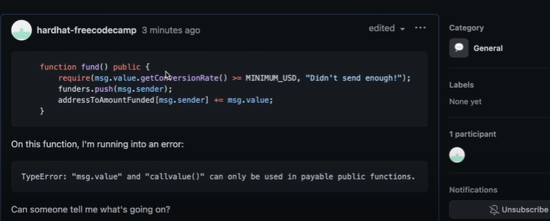
Strategi mengatasi debug yang efektif dan mendapatkan bantuan
Jika masih eror juga ada opsi lain yaitu kita membuat sebuah post di github dan menaruh kan koodingan debug kita disana lalu memberikan sebuah penjelasan letak kesalahan nya dimana

Slide 7
Strategi mengatasi debug yang efektif dan mendapatkan bantuan
Jadi Langkah-Langkah untuk melakukan sebuah pertanyaan ketika mengalami debug yaitu :
Cari
Meringkas judul
Memperjelankan permasalahannya
Tambahkan koodingan (minimalis)
Menggunakan tag
Membaca peraturan forum

